Slide 1
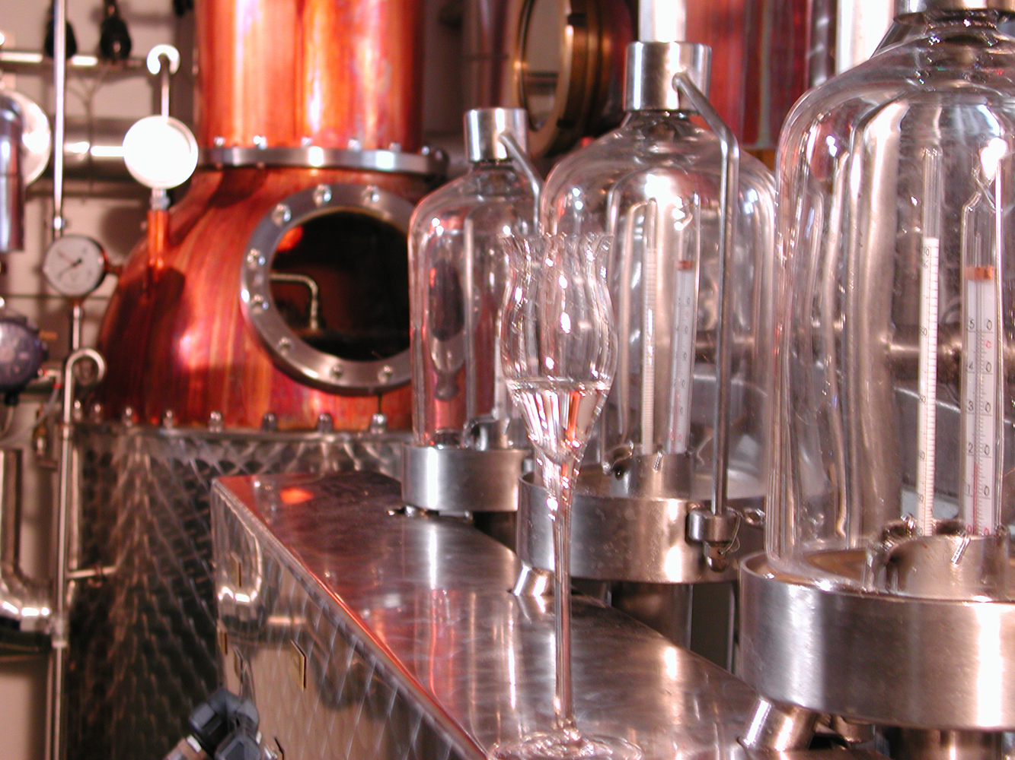
ICB/USP
BMM 0180
Profa. Elisabete Vicente
bevicent@usp.br
2. Emprego de microrganismos em
Processos Biotecnológicos Industriais
2.1. Indústria de Alimentos e Bebidas
A) Lado Positivo - Visão geral:
- Produção de alimentos (pães, queijos, fermentados embutidos)
Produção de bebidas,
Produção de “Single Cell Protein” (SCP) e de Suplementos alimentares derivados
Produção de Aditivos para alimentos: Conservantes naturais, Emulsificantes,
Aromas, Essências, Espessantes
Probióticos e Prebióticos, Iogurte
Produção de alimentos funcionais (Nutracêuticos)
B) Lado Negativo
- Visão geral
- Fungos e Micotoxinas (Prof. Benedito Corrêa - a seguir em novo “post”)

Slide 2
Indústria de alimentos e bebidas

Slide 3
Emprego de microrganismos em Processos Biotecnológicos Industriais
É difícil se saber quando os homens descobriram a existência dos microrganismos e sua importância nos alimentos. Após terem sido caçadores coletores, o homem passou a plantar e a criar animais. Após terem aprendido a preparar alimentos, passaram ao problema da deterioração.
Histórico:
Problemas iniciais:
Data | Descoberta | Local
9.000 a.C. | Evidências de ordenha de leite de vaca
7.000 a.C. | Fabricação de cerveja | Babilônia antiga
3.500 a.C. | Fabricação de vinho | Assírios
3.000 a.C. | Criação e gado de corte e de leite e produção de manteiga Utilização de sal para preservação de carnes e peixes | Sumérios
3.000 a.C. | Utilização de sal para preservação de alimentos | Judeus, Chineses, Gregos
3.000 a.C. | Produção de leite, manteiga e queijos | Egípcios
1.000 a.C. | Emprego de neve para preservação de carnes e frutos do mar. Defumação de carnes. Aprimoramento das técnicas de produção de queijos e vinhos | Romanos
Data | Problema/Avanço
Idade Média | Ergotismo (gangrena nas extremidades): Intoxicação aguda causada pelo fungo Claviceps purpurea
Século XIII | Surgiram as primeiras normas de inspeção de carnes e de abatedouros de animais.
1658 | Acredita-se que A. Kircher foi o primeiro a sugerir a existência de correlação entre “vermes invisíveis” e putrefação de carnes e leite
1765 | Spallanzani demonstrou que o cozimento de caldo de carne e posterior armazenamento em recipiente fechado garantia a qualidade
1809-1810 | Appert confirma que a conservação de carne também pode ser em recipiente de vidro previamente fervido por longos períodos. Técnica chamada de “apertização” que corresponde atualmente ao “enlatamento”
1837 1960 | Louis Pasteur foi o primeiro a compreender o papel dos microrganismos nos alimentos. Provou que o vinho e o leite azedam devido a presença de microrganismos indesejáveis. Propõe a pasteurização.
Conclusão: Papeis importantes desempenhados pelos microrganismos
Data | Problema/Avanço
Benéficos | Modificando suas características originais e agregando novas boas qualidades
Prejudicais | Causando deterioração microbiana que resultam em alteração de cor, sabor, textura, aspecto
Risco a saúde | Microrganismos patogênicos podem causar doenças. Alcançam o alimento por inúmeras vias devido a condições precárias durante sua produção

Slide 4
ICB/USP
BMM 0180
Profa. Elisabete Vicente
bevicent@usp.br
Emprego de microrganismos em Processos Biotecnológicos Industriais
Indústria de Alimentos
Produção de alimentos, bebidas e insumos: pães, queijos, fermentados, embutidos, iogurte, “Single Cell Protein” (SCP), aditivos, conservantes, etc
A) Visão geral:
1. Microrganismos empregados na fabricação de Pães
2. Microrganismos empregados na fabricação de Bebidas
3. Microrganismos empregados na fabricação de Queijos
Identifique os microrganismos envolvidos na conversão de leite em diferentes tipos de queijo.
Como eles podem afetar os sabores e cheiros e como eles podem nos beneficiar?
Qual é o seu queijo favorito?
4. Microrganismos empregados na fabricação Alimentos Fermentados – Embutidos fermentados
Aproveitando o poder dos microrganismos - Os seres humanos têm aproveitado o poder dos microrganismos para fermentar alimentos desde milhares de anos.
5. “Single Cell Protein” (SCP)
Aproveitando o poder dos microrganismos –
6. Microrganismos empregados na fabricação aditivos para alimentos:
Aromas, Essências, conservantes naturais, espessantes
7. Microrganismos empregados na fabricação Iogurte
Aproveitando o poder dos microrganismos -
8. Probióticos e Prebióticos

Slide 5
ICB/USP
BMM 0180
Profa. Elisabete Vicente
bevicent@usp.br
Emprego de microrganismos em Processos Biotecnológicos Industriais
Indústria de Alimentos
Produção de alimentos, bebidas e insumos: pães, queijos, fermentados, embutidos, iogurte, “Single Cell Protein” (SCP), aditivos, conservantes, etc
1. Microrganismos empregados na fabricação de Pães
Que tal... fazer um gostoso pão durante estes tempos de corona ?..
Modo de fazer:
Misture a água, o ovo e o óleo. Acrescente o açúcar, o sal, o fermento e vá adicionando farinha. Sugiro começar mexendo com uma colher grande, quando começa a ficar uma massa mais pesada, tire a colher e vá misturando com uma das mãos e jogando farinha aos poucos com a outra. Vá trabalhando a massa até desgrudar das mãos.
Sove por uns 10 minutos. Sovar é fazer o seguinte movimento: coloque a massa em uma superfície polvilhada com um pouco de farinha, então estique a massa com as palma da mão e depois puxe-a novamente em sua direção. Você pode simplesmente ir esticando e dobrando novamente a massa ao meio.
Coloque novamente na bacia e cubra com um pano de prato ou plástico filme. Deixe a massa descansar até dobrar de volume.
O tempo para isso acontecer pode variar de 30 min a 1 h e 30 min dependendo do clima, da qualidade do fermento, etc.
Ligue o forno em 180 ºC e asse os pães até ver que a superfície fique marrom, corada. O tempo de forno varia muito, conforme a marca do forno e o tamanho do pão, vai de 30 min a 1 h e 30 min.
Pão caseiro
Ingredientes:
- 450ml de água morna;
- 1 sachê de fermento biológico seco (10g);
- 3 colheres (sopa) de açúcar;
- 1 colher (sobremesa) rasa de sal;
- 1 ovo;
- 1/3 xícara (chá) de óleo;
- 6 a 8 xícaras (chá) de farinha trigo aproximadamente
A levedura é Saccharomyces cerevisiae
Fonte: https://panelaterapia.com/2016/01/pao-caseiro.html

Slide 6
ICB/USP
BMM 0180
Profa. Elisabete Vicente
bevicent@usp.br
Emprego de microrganismos em Processos Biotecnológicos Industriais
Indústria de Alimentos
Produção de alimentos, bebidas e insumos: pães, queijos, fermentados, embutidos, iogurte, “Single Cell Protein” (SCP), aditivos, conservantes, etc
2. Microrganismos empregados na fabricação de Bebidas
Vinhos
Cervejas
Bebidas Destiladas

Slide 7
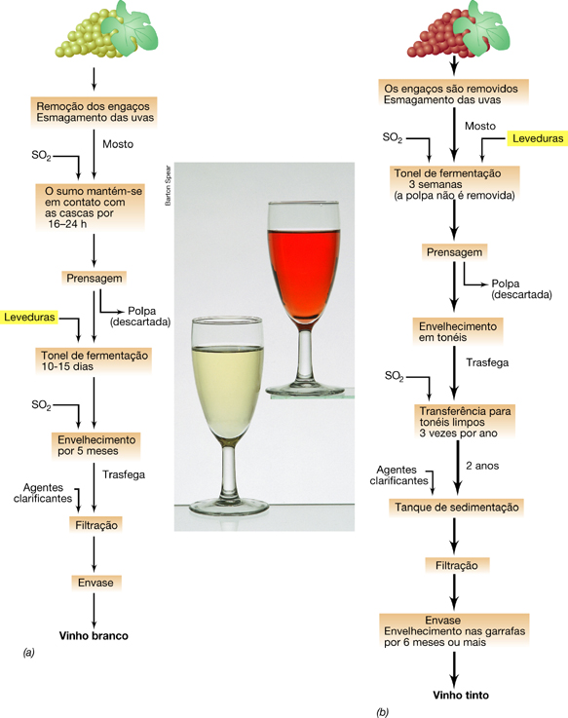
ICB/USP
BMM 0180
Profa. Elisabete Vicente
bevicent@usp.br
Vinhos
Diferentes linhagens da levedura
Saccharomyces cerevisiae são utilizadas
na produção de vinho:
A maioria dos processos emprega linhagens especiais selecionadas pelo fabricante;
Há processos que emprega linhagens selvagens que pode ser isolada na própria uva.
Fermentadores de até 200 mil litros em Barris de carvalho, cimento, pedra, vidro
produção de: Vinho branco, tinto e rose
Insumo: Sulfitos (Na₂S₂O₅) são empregados para eliminar linhagens de levedura selvagens que causariam sabores indesejáveis
Problema principal no BRASIL : Fermentação malolática (fermentação de ácido málico presente no suco) com produção de ácido lático e diacetil, que causam sabor amanteigado desagradável indesejado
Contaminantes principais:
- Lactobacillus
- Pediococcus
- Oenococcus

Slide 8
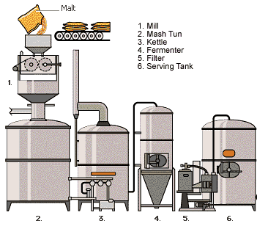
ICB/USP
BMM 0180
Profa. Elisabete Vicente
bevicent@usp.br
Cervejas

Slide 9
ICB/USP
BMM 0180
Profa. Elisabete Vicente
bevicent@usp.br
. Leveduras e a produção de cervejas
(S. cerevisiae, S. carlsbergensis)
Maltagem: os grãos da fonte de amido escolhida (cevada, trigo, milho...) são preparados:
Postos de molho por 40 horas,
Espalhados numa superfície e ali ficam por 5 dias para que ocorra a germinação,
Secagem, quando os grãos são submetidos gradualmente a altas temperaturas em um forno.
Maceração dos grãos. Ao final da maltagem os grãos são denominados malte e serão moídos para expor os cotilédones.
-------ESTE E O MALTE QUE OS CERVEJEIROS ARTEZANAIS COMPRAM PARA FAZER CERVEJA ..........
BraçAGEM: Etapa de Cozimento na qual as enzimas gradam o amido liberando a glicose e (proteínas) que será fermentada pelas leveduras (aprox. 1 h, 65-67 ºC)
Adição de lúpulo: que funciona como aromatizante e também como conservante;
Fervura: para liberar ação do lúpulo e a coagulação das proteínas;
Filtragem: para remover corpos sólidos do mosto, como: restante do malte e lúpulo;
Resfriamento: para deixar o mosto na temperatura adequada para receber uma pré-cultura de levedura;
Fermentação:
Tipo Ale: alta fermentação, as leveduras atuam no topo da fermentação;
Tipo Lager: baixa fermentação, as leveduras ficam fundo do tanque e a fermentação ocorre em temperaturas mais baixas.
Maturação: tempo em que a cerveja em preparação precisa para apurar os seu sabor;
Gaseificação: Já na etapa de engarrafamento. Consiste na adição de CO₂ que pode ser feita com um gerador de gás (mais técnica) ou pela adição de pequena quantidade extra de açúcar.
Lúpulo
é responsável pelo sabor único e amargo da cerveja, trazendo a identidade do seu sabor,
Atua como um conservante natural
Tipo Ale
Processo mais antigo, realizado antes das cervejas de baixa fermentação serem criadas. São de alta fermentação porque a levedura acaba ficando no topo do tonel e também porque as temperaturas de fermentação são mais elevadas (15-24 ºC). Esse processo cria cervejas mais complexas, frutadas e lupuladas, mais encorpadas, cujo sabor e cor podem variar bastante. Exs.: Pale Ale
Tipo Lager
O estilo é originário da Baviera do século XIX e surgiu com o hábito de guardar as cervejas em caves muito frias. O resultado é uma fermentação que ocorre no fundo do tonel, e à temperaturas bem baixas (6-12 ºC). Apesar do grupo apresentar características variadas, em geral são mais leves, de cor clara, com amargor moderado, alta carbonatação e graduação alcoólica entre 3 e 6%. Exs: Pilsen

Slide 10
ICB/USP
BMM 0180
Profa. Elisabete Vicente
bevicent@usp.br
Tipos de cerveja
Tipo Lager
O estilo é originário da Baviera do século XIX e surgiu com o hábito de guardar as cervejas em caves muito frias.
Tipo Ale
Processo mais antigo, realizado antes das cervejas de baixa fermentação serem criadas.
 | Este é tipo de cerveja mais comum no Brasil

Slide 11
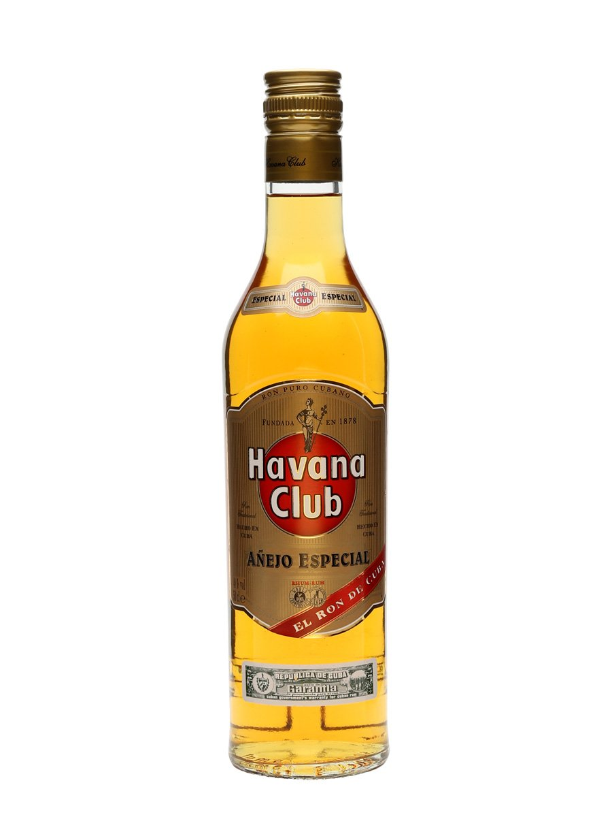
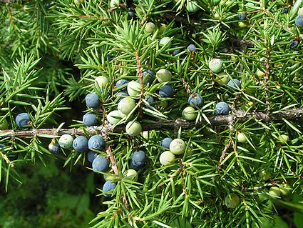
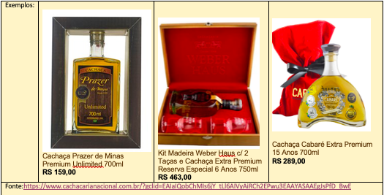
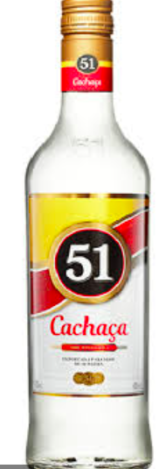
ICB/USP
BMM 0180
Profa. Elisabete Vicente
bevicent@usp.br
Bebidas Alcóolicas Destiladas
. Microrganismos na produção de bebidas alcoólicas destiladas
Qualquer produto fermentado (pela ação de um microrganismo)
pode ser destilado, gerando produtos distintos:
Uísque: destilado de bebidas maltadas
Conhaque: destilado de vinho
Rum: destilado de melaço
Vodca: destilado de grãos ou de batata
Gim: destilado de grãos de junípero
Cachaça: destilado de fermentado
de cana-de-açúcar
Envelhecimento remove certos compostos da fermentação (sabores
indesejados) e confere colorações aos destilados
Mas, também há algumas muito especiais, veja

Slide 12
ICB/USP
BMM 0180
Profa. Elisabete Vicente
bevicent@usp.br
Emprego de microrganismos em Processos Biotecnológicos Industriais
Indústria de Alimentos
Produção de alimentos, bebidas e insumos: pães, queijos, fermentados, embutidos, iogurte, “Single Cell Protein” (SCP), aditivos, conservantes, etc
3. Microrganismos empregados na fabricação de Queijos
Identifique os microrganismos envolvidos na conversão de leite em diferentes tipos de queijo.
Como eles podem afetar os sabores e cheiros e como eles podem nos beneficiar?
Qual é o seu queijo favorito?
Microrganismos do sabor Carlos Fioravanti , Revista FAPESP, 2019, 55-59 A FAPESP tem esta publicação muito interessante que apresenta algumas bactérias empregadas na produção de queijos e como elas influenciam as características de 11 tipos de queijos artesanais fabricados no Brasil (link abaixo).
http://revistapesquisa.fapesp.br/wp-content/uploads/2019/02/052-055_Queijos-brasileiros_276-5-2280px-1.jpg

Slide 13
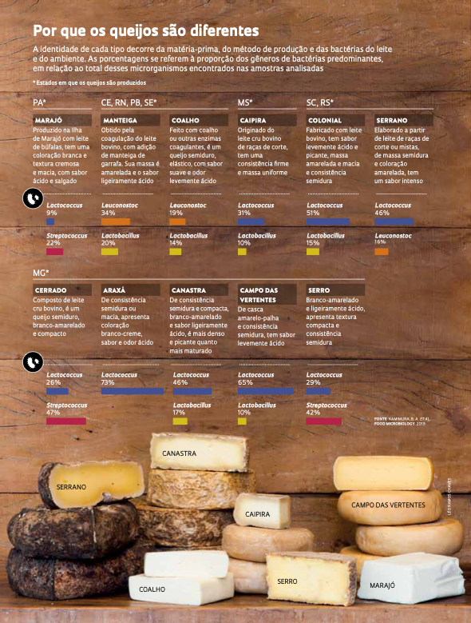
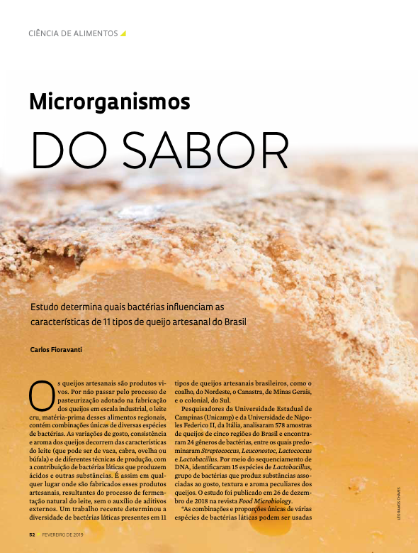
ICB/USP
BMM 0180
Profa. Elisabete Vicente
bevicent@usp.br
Veja: http://revistapesquisa.fapesp.br/wp-content/uploads/2019/02/052-055_Queijos-brasileiros_276.pdf

Slide 14
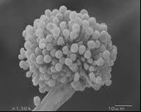
ICB/USP
BMM 0180
Profa. Elisabete Vicente
bevicent@usp.br
Emprego de microrganismos em Processos Biotecnológicos Industriais
Indústria de Alimentos
Produção de alimentos, bebidas e insumos: pães, queijos, fermentados, embutidos, iogurte, “Single Cell Protein” (SCP), aditivos, conservantes, etc
4. Microrganismos empregados na fabricação Alimentos Fermentados
Aproveitando o poder dos microrganismos - Os seres humanos têm aproveitado o poder dos microrganismos para fermentar alimentos desde milhares de anos.
- Molho de soja fermentado (“shoyu”) de soja, cereal torrado,
água e sal marinho, fermentando pela ação de microrganismos
Aspergillus oryzae
e/ou
Aspergillus sojae
Exemplos de Empresas que exploram esta oportunidade:
- EMPRESA de grande porte: SAKURA - https://sakura.com.br
Esta empresa tem como carro chefe a soja fermentada.
Entrem no link acima e vejam quantos produtos eles fabricam
a partir desta matéria prima;
Há pequenos empresários que também oferecem produtos a base de soja fermentada. Como no exemplo do link a seguir: https://www.youtube.com/watch?v=veiDi1fIKK0 )

Slide 15
ICB/USP
BMM 0180
Profa. Elisabete Vicente
bevicent@usp.br
Emprego de microrganismos em Processos Biotecnológicos Industriais
Indústria de Alimentos
4. Microrganismos empregados na fabricação Embutidos fermentados
Embutidos fermentados são produtos feitos a base de pedaços de carnes, que podem ser de diferentes origens (vaca, porco, frango, cabra, caça, e outros), que sofrem uma fermentação por microrganismos, podendo depois serem cozidas e defumados. Culturas “starter” são utilizadas em embutidos cárneos fermentados.
Principais Microrganismos empregados para produção de cárneos fermentados:
BACTÉRIAS:
Bactérias láticas: Lactobacillus plantarum, L. pentosus, L. sake, L. curvatus, Pediococcus pentosaceus, P. acidilactici
Beneficio: Fermentação lática, inibição de bactérias patogênicas e deteriorantes, aceleração da formação da cor e do processo de secagem.
Cocos: Staphylococcus carnosus, S. xylosus, Micrococcus varians
Beneficio: Formação e estabilização da cor, formação do aroma (proteólise e lipólise) e redução de nitrito/nitrato.
FUNGOS:
Leveduras: Debaryomyces hansenii
Beneficio: Retardo da rancidez e formação do aroma.
a Fungos filamentosos: Penicillium nalgiovense
Beneficio: Estabilidade da cor, retardo da rancidez, formação do aroma.
e também
Veja; http://www.ital.sp.gov.br/bj/artigos/html/busca/PDF/v13n2415a.pdf

Slide 16
ICB/USP
BMM 0180
Profa. Elisabete Vicente
bevicent@usp.br
Emprego de microrganismos em Processos Biotecnológicos Industriais
Indústria de Alimentos
Produção de alimentos, bebidas e insumos: pães, queijos, fermentados, embutidos, iogurte, “Single Cell Protein” (SCP), aditivos, conservantes, etc
2.5. “Single Cell Protein” (SCP)
SCP refere-se a microrganismos unicelulares comestíveis. Ao seja, biomassa ou extrato proteico de culturas puras ou mistas de bactérias, leveduras, fungos ou algas. Pode ser utilizado como um ingrediente, ou um substituto para alimentos ricos em proteínas, ou como um suplemento alimentar, adequado para consumo humano e/ou para animais.
Microrganismos empregados:
Leveduras:
Saccharomyces cerevisiae
Pichia pastoris
Candida utilis
Candida tropicalis
Torulopsis
Fungos filamentosos:
Aspergillus oryzae
Fusarium venenatum
Sclerotium rolfsii
Polyporus
Trichoderma
Bactérias:
Rhodobacter capsulatus
Algas:
Spirulina (suplemento alimentar)
Chlorella
Ex.: Alga Spirulina - suplemento alimentar
Ex.: Cultura de levedura para produção de suplemento alimentar

Slide 17
ICB/USP
BMM 0180
Profa. Elisabete Vicente
bevicent@usp.br
Emprego de microrganismos em Processos Biotecnológicos Industriais
Indústria de Alimentos
5. “Single Cell Protein” (SCP)
SCP refere-se a microrganismos unicelulares comestíveis. Ao seja, biomassa ou extrato proteico de culturas puras ou mistas de bactérias, leveduras, fungos ou algas. Pode ser utilizado como um ingrediente, ou um substituto para alimentos ricos em proteínas, ou como um suplemento alimentar, adequado para consumo humano e/ou para animais.
Microrganismos empregados:
Leveduras:
Saccharomyces cerevisiae
Pichia pastoris
Candida utilis
Candida tropicalis
Torulopsis
Fungos filamentosos:
Aspergillus oryzae
Fusarium venenatum
Sclerotium rolfsii
Polyporus
Trichoderma
Bactérias:
Rhodobacter capsulatus
Algas:
Spirulina (suplemento alimentar)
Chlorella
Valor nutricional de diferentes SCP - Composição média em % de peso seco
Composição | Fungo | Alga | Levedura | Bactéria | Carne Bovina
Proteínas | 30-45 | 40-60 | 45-55 | 50-65 | 26,3
Ácidos Graxos | 2-8 | 7-20 | 2-6 | 1-3 | 46,2
Cinzas | 9-14 | 8-10 | 5-10 | 3-7 | 20
Ácidos Nucléicos | 7-10 | 3-8 | 6-12 | 8-12

Slide 18
ICB/USP
BMM 0180
Profa. Elisabete Vicente
bevicent@usp.br
Veja o link: https://www.slideshare.net/ShraddhaChavan1/scp
Veja o link: https://www.slideshare.net/FIRDOUS88/single-cell-protein

Slide 19
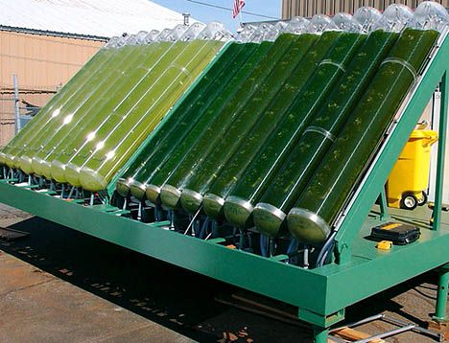
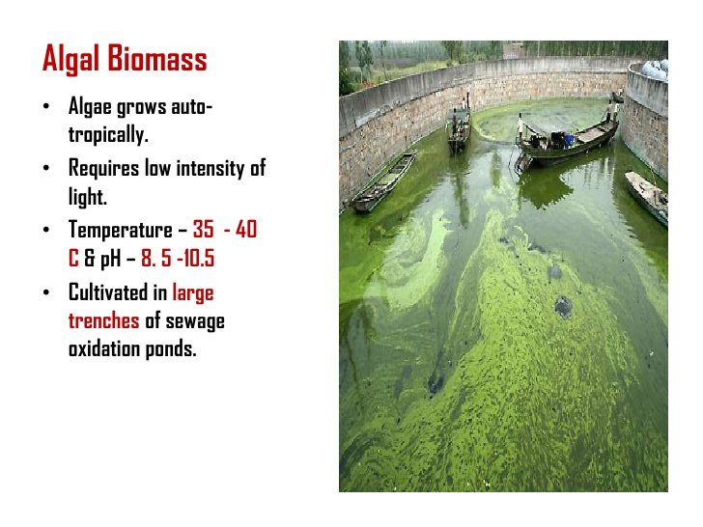
ICB/USP
BMM 0180
Profa. Elisabete Vicente
bevicent@usp.br
5. “Single Cell Protein” (SCP) - continuação
A proteína unicelular (SCP) pode ser produzida por algas que podem ser cultivadas em agua doce ou agua salgada.
Alguns exemplos de sua produção estão nas Figuras ao lado e abaixo.
Veja os links: https://www.slideshare.net/ShraddhaChavan1/scp
https://www.slideshare.net/FIRDOUS88/single-cell-protein

Slide 20
ICB/USP
BMM 0180
Profa. Elisabete Vicente
bevicent@usp.br
Emprego de microrganismos em Processos Biotecnológicos Industriais
Indústria de Alimentos
Produção de alimentos, bebidas e insumos: pães, queijos, fermentados, embutidos, iogurte, “Single Cell Protein” (SCP), aditivos, conservantes, etc
6. Microrganismos empregados na fabricação aditivos para alimentos:
Aromas, Essências, conservantes naturais, espessantes
BioAromas
Há várias lipases microbianas produzidas por microrganismos que promovem a formação de ésteres formadores de aromas agradáveis desejados na indústria de alimentos.
e
BioEssências
http://www.scielo.br/pdf/cta/v17n2/a10v17n2.pdf
Este é um belo TEMA atual que pode ser melhor explorado......
A seguir:
Conservantes naturais
Emulsificantes
Espessantes

Slide 21
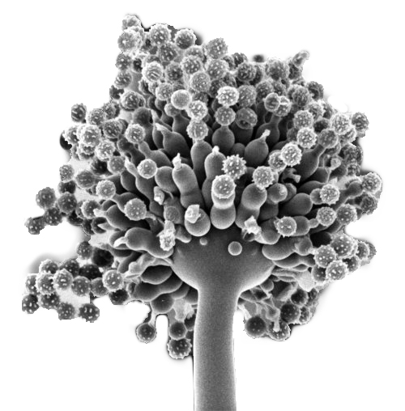
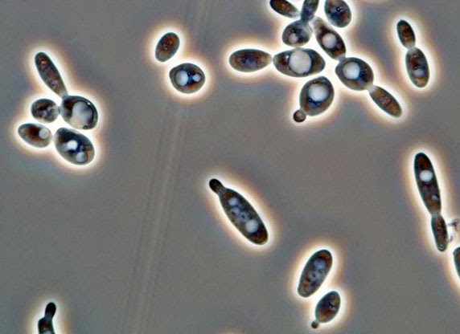
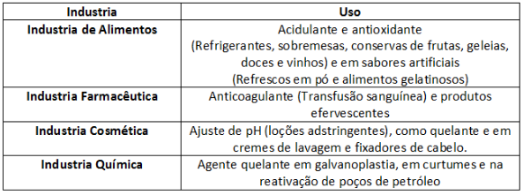
ICB/USP
BMM 0180
Profa. Elisabete Vicente
bevicent@usp.br
Emprego de microrganismos em Processos Biotecnológicos Industriais
Indústria de Alimentos
6. Microrganismos empregados na fabricação aditivos para alimentos:
Aromas, Essências, conservantes naturais, espessantes
2. Ácido cítrico
Sacarose ácido cítrico (melaço de cana-de-açúcar )
Aspergillus niger (fungo filamentoso)
ou Candida lipolytica (levedura)
É o ácido mais utilizado pela indústria alimentícia e de bebidas como conservante e antioxidante.
Empregos:
Conservantes naturais
1. Vinagre
Álcool etílico ácido acético
Acetobacter e Gluconobacter
A partir de qualquer produto que tenha etanol: vinho, cerveja, arroz, maçã
Usado como conservante: carnes, picles, etc.
O processo é dependente de O₂
Existem vários processos:
Tonel aberto: vinho exposto ao ar (camada limosa de bactérias na superfície do substrato), pouco eficiente
Gotejamento: gotejamento do líquido alcoólico em substratos como madeira
Borbulhamento: fermentação submersa com aeração
https://pt.wikiversity.org/wiki/Aula_9_-_Fermentação_Ácido_c%C3%ADtrico

Slide 22
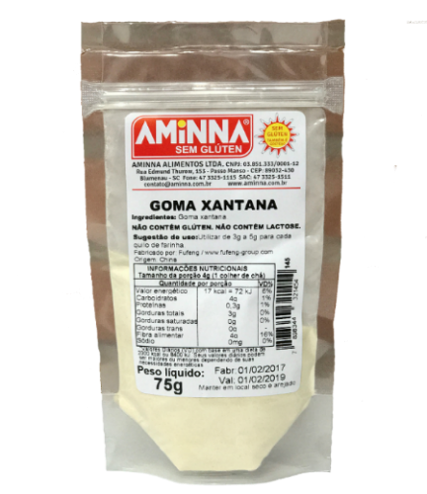
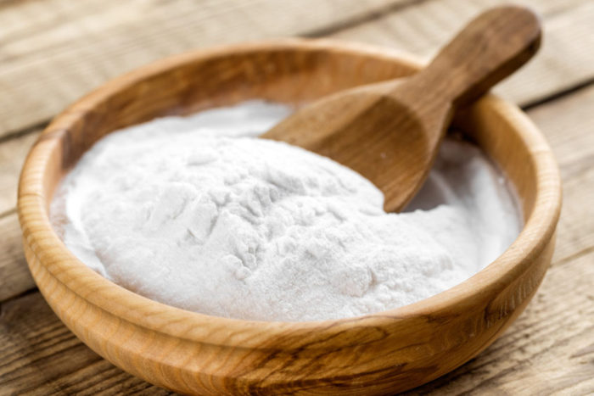
ICB/USP
BMM 0180
Profa. Elisabete Vicente
bevicent@usp.br
Emprego de microrganismos em Processos Biotecnológicos Industriais
Indústria de Alimentos
6. Microrganismos empregados na fabricação aditivos para alimentos:
Aromas, Essências, conservantes naturais, espessantes
Emulsificantes e Biosurfactantes
Agentes emulsificantes (ou surfactantes) são substâncias adicionadas às emulsões para aumentar a sua estabilidade tornando-as razoavelmente estáveis e homogêneas. Um exemplo de alimento emulsionado é a maionese, na qual a gema de ovo que contém o fosfolipídio lecitina que estabiliza a emulsão do azeite na água.
Em função da presença de grupos hidrofílicos e hidrofóbicos na mesma molécula, os surfactantes tendem a se distribuir nas interfaces entre fases fluidas com diferentes graus de polaridade.
- Ex. Levedura produtora: Yarrowia lipolytica (http://dx.doi.org/10.1590/S0100-40422008000800033 )
- Ex. Bactérias produtoras: Bacillus subtilis, Pseudomonas (http://dx.doi.org/10.1590/S1517-83822007000400022 )
http://www.scielo.br/pdf/qn/v25n5/11408.pdf
Espessantes
Bactéria: Xanthomonas campestris
Goma Xantana é um polissacarídeo produzido naturalmente por fermentação bacteriana.
É muito utilizada na indústria farmacêutica, na gastronomia e em aplicações na indústria.

Slide 23
ICB/USP
BMM 0180
Profa. Elisabete Vicente
bevicent@usp.br
Emprego de microrganismos em Processos Biotecnológicos Industriais
Indústria de Alimentos
Produção de alimentos, bebidas e insumos: pães, queijos, fermentados, embutidos, iogurte, Single Cell Protein (SCP), aditivos, conservantes, etc
7. Microrganismos empregados na fabricação Iogurte
Aproveitando o poder dos microrganismos -
O iogurte é o alimento em que o açúcar do leite foi transformado em ácido láctico, por fermentação bacteriana. É uma emulsão espessa, cremosa, clara, levemente ácida, muito nutritiva. Muitas preparações finais o misturam com polpa frutas e/ou adoçantes dietéticos.
Há a proposta de que, devido às suas propriedade nutricionais, o iogurte possa aumentar a longevidade. Alguns microrganismos empregados em sua produção são: Lactobacillus bulgaricus e o Streptococcus thermophilus.
Versão experimental
No mundo todo, há vários trabalhos que têm como objetivo desenvolver as qualidades do iogurte derivado de leite de varias origens.
Veja por exemplo este trabalho brasileiro:
Iogurte elaborado à base de leite de búfala sabor queijo com geleia de goiaba
GUIMARÃES, D. H. P. et al.
Versão industrial
Há vários fabricantes
Versão caseira
Pode ser produzido em casa a partir de um potinho de iogurte industrial e leite fresco morno
http://www.scielo.br/pdf/bjft/v18n1/1981-6723-bjft-18-1-57.pdf

Slide 24
Emprego de microrganismos em Processos Biotecnológicos Industriais
ICB/USP
BMM 0180
Profa. Elisabete Vicente
bevicent@usp.br
Emprego de microrganismos em Processos Biotecnológicos Industriais
Indústria de Alimentos
Produção de alimentos, bebidas e insumos: pães, queijos, fermentados, embutidos, iogurte, Single Cell Protein (SCP), aditivos, conservantes, etc
8. Prebióticos e Probióticos.
Combinação dos termos "nutrição" e "farmacêutica". Significa: alimentos que proporcionam benefícios à saúde e possíveis curas de doenças.
Probióticos
Prebióticos
“Microrganismos reconhecidos como probióticos contribuem para o equilíbrio da microbiota intestinal. Seu consumo deve estar associado a uma alimentação equilibrada e hábitos de vida saudáveis”.
São alimentos equilibrada e hábitos de vida saudáveis”.
São alimentos que contem "Ingredientes nutricionais não digeríveis que afetam beneficamente o hospedeiro estimulando seletivamente o crescimento e atividade de uma ou mais
bactérias
benéficas do cólon,
melhorando
a saúde do
seu hospedeiro".
A principal ação dos Prebióticos é estimular o crescimento e/ou ativar o metabolismo de algum grupo de bactérias benéficas do trato intestinal. Desta maneira, os Prebióticos agem intimamente relacionados aos Probióticos; constituem o "alimento" das bactérias probióticas.
Aprovados pela ANVISA
Fermentados de:
Lactobacillus acidophilus
Lactobacillus casei shirota
Lactobacillus casei variedade rhamnosus
Lactobacillus casei variedade defensis
Lactobacillus paracasei
Lactococcus lactis
Bifidobacterium bifidum
Bifidobacterium animallis (incluindo a subespécie B. lactis)
Bifidobacterium longum
Enterococcus faecium
Veja: https://edisciplinas.usp.br/pluginfile.php/2276208/mod_resource/content/1/Alimentos%20Funcionais.pdf

Slide 25
ICB/USP
BMM 0180
Profa. Elisabete Vicente
bevicent@usp.br
Emprego de microrganismos em Processos Biotecnológicos Industriais
Indústria de Alimentos
8. Prebióticos e Probióticos (um pouquinho mais...)
Probióticos
São alimentos com bactérias saudáveis, como: alguns iogurtes, queijos e leite fermentado. Também estão disponíveis em sachês e cápsulas. Os microrganismos, como lactobacilos e bifidobactérias, favorecem o trânsito intestinal, cooperam para o aproveitamento de vitaminas e defendem o organismo de bactérias patogênicas.
Prebióticos
São nutrientes para as bactérias da
microbiota normal do corpo humano.
O sistema digestivo não consegue
quebrar algumas das fibras vegetais
e algumas bactérias “do bem”
Conseguem e produzem substâncias
benéficas à nossa saúde.
Obs.: A microbiota normal do corpo humano desempenha um importante papel para nossa saúde, assim,
Ela será melhor discutida em outro momento !!!
O iogurte é um alimento cheio de boas qualidades:
Para ser considerado iogurte de verdade precisa conter duas bactérias, que estejam presentes aos bilhões:
Streptococus thermophilus, e
Lactobacillus bulgaricus.
Ao fermentar o leite, estas bactérias diminuem o teor de açúcar do leite, a lactose. É por isso que, em geral, o iogurte pode ser consumido por pessoas com intolerância a esse componente do leite.
Além destas 2 bactérias, pode conter ainda varias outras, capazes de oferecer benefícios específicos. Há aquelas que melhoram o funcionamento do intestino e outras que levantam a imunidade, por exemplo. A presença de bactérias boas (os probióticos) foi, inclusive, considerada o grande motivo para explicar o elo entre iogurte e maior longevidade, observado já milênios.
Há cerca de 5.000 AC, durante as viagens,
o leite, já considerado muito nutritivo, estragava rápido.
O leite passou a ser transportado em sacos feitos do estômago de animais, como o camelo.
Os sucos digestivos presentes nesses tecidos provocavam sua coagulação e acidificação.
Com a fermentação, surgiram, de maneira acidental, os primeiros iogurtes.

Slide 26
ICB/USP
BMM 0180
Profa. Elisabete Vicente
bevicent@usp.br
Emprego de microrganismos em Processos Biotecnológicos Industriais
Indústria de Alimentos
8. Prebióticos e Probióticos (um pouquinho mais ainda...)
Probióticos
São produtos que contem muitos microrganismos saudáveis. São alguns iogurtes, queijos, leite fermentado. Também podem ser dispostos em saches e capsulas. Favorecem o transito intestinal e cooperam para o aproveitamento de vitaminas, defendem o corpo humano de microrganismos intrusos patogênicos e, ainda, conferem proteção imunológica.
1- Bactérias:
Lactobacillus: acidophilus, sporogenes, plantarum, rhamnosum, delbrueck, reuteri, fermentum, lactus, cellobiosus, brevis, casei, farciminis, paracasei, gasseri, crispatus;
Bifidobacterium: bifidum, infantis, adolescentis, longum, thermophilum, breve, lactis, animalis;
Streptococcus: lactis, cremoris, alivarius, intermedius, thermophilis, diacetylactis;
Leuconostoc mesenteroides;
Pediococcus;
Propionibacterium;
Bacillus;
Enterococcus;
Enterococcus faecium
2 - Fungos unicelulares - Leveduras: Saccharomyces cerevisiae, Saccharomyces bourlardii
3- Fungos filamentosos: Aspergillus niger, Aspergillus oryzue, Candida pintolopesii,
Prebióticos
Podem ser definidos como alimentos para as bactérias da microbiota do corpo humano. O sistema digestivo não consegue quebrar suas fibras de origem vegetal, como: cebola, alho e aveia e vegetais ricos em açúcar frutooligossacarideo (FOS). Os micróbios consomem esses compostos e, a partir deles, produzem substâncias benéficas à nossa saúde.
Amara, Shibl. Role of Probiotics in health improvement, infection control and disease treatment and management. Saudi Pharmaceutical Journal, 2015, 23, 1107-114. https://www.sciencedirect.com/science/journal/13190164

Slide 27
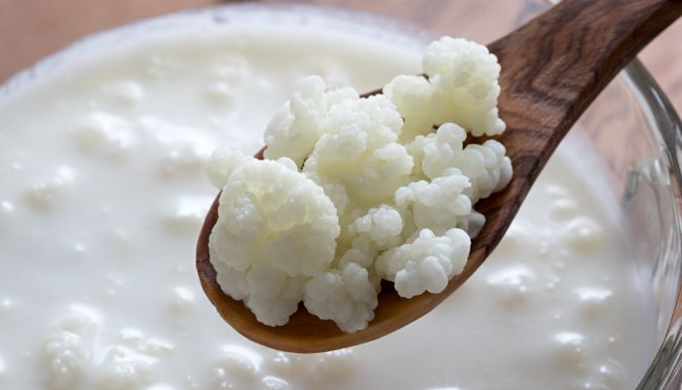
ICB/USP
BMM 0180
Profa. Elisabete Vicente
bevicent@usp.br
8. Prebióticos e Probióticos
KEFIR
Leveduras que podem estar presentes:
Dekkera anomala t/ Brettanomyces anomalus a
Kluyveromyces marxianus t/ Candida kefyr a
Pichia fermentans t/ C. firmetaria a
Yarrowia lipolytica t/ C. lipolytica a
Debaryomyces hansenii t/ C. famata a
Deb. [Schwanniomyces] occidentalis
Issatchenkia orientalis t/ C. krusei a
Galactomyces geotrichum t/ Geotrichum candidum a
C. friedrichii
C. rancens
C. tenuis
C. humilis
C. inconspicua
C. maris
Cryptococcus humicolus
Kluyveromyces lactis var. lactis
Kluyv. bulgaricus
Kluyv. lodderae
Saccharomyces cerevisiae
Sacc. subsp. torulopsis holmii
Sacc. pastorianus
Sacc. humaticus
Sacc. unisporus
Sacc. exiguus
Sacc. turicensis sp. nov
Torulaspora delbrueckii t
Zygosaccharomyces rouxii
Kefir é uma bebida fermentada, originária das montanhas do Cáucaso, cujo substrato mais comum é o leite (caprino, bovino ou de ovelha). É produzida com a submersão temporária dos chamados “grãos de kefir" num substrato, como o leite, água açucarada, leite de coco, sucos etc.
Os “grãos de kefir” são uma colônia de microrganismos simbióticos imersa em uma matriz composta de polissacarídeos e proteínas, formada por bactérias (lactobacilos e bifidobactérias), podendo conter leveduras.
Estudos indicam que a sua composição biológica, química e nutricional varia conforme a origem e o modo de produção[.
O termo “kefir” deriva do turco keif que significa "bem-estar" ou “bem-viver.

Slide 28
ICB/USP
BMM 0180
Profa. Elisabete Vicente
bevicent@usp.br
Emprego de microrganismos em Processos Biotecnológicos Industriais
Indústria de Alimentos
Produção de alimentos, bebidas e insumos: pães, queijos, fermentados, embutidos, iogurte, “Single Cell Protein” (SCP), aditivos, conservantes, etc
Ufa.: Espero que todos aproveitem!!!
Explorem os temas, façam o pão da receita e me contem.
bevicent@usp.br
A) Visão geral:
1. Microrganismos empregados na fabricação de Pães
2. Microrganismos empregados na fabricação de Bebidas
3. Microrganismos empregados na fabricação de Queijos
Identifique os microrganismos envolvidos na conversão de leite em diferentes tipos de queijo.
Como eles podem afetar os sabores e cheiros e como eles podem nos beneficiar?
Qual é o seu queijo favorito?
4. Microrganismos empregados na fabricação Alimentos Fermentados – Embutidos fermentados
Aproveitando o poder dos microrganismos - Os seres humanos têm aproveitado o poder dos microrganismos para fermentar alimentos desde milhares de anos.
5. “Single Cell Protein” (SCP)
Aproveitando o poder dos microrganismos –
6. Microrganismos empregados na fabricação aditivos para alimentos:
Aromas, Essências, conservantes naturais, espessantes
7. Microrganismos empregados na fabricação Iogurte
Aproveitando o poder dos microrganismos -
8. Probióticos e Prebióticos
Obs1.: quem desejar, posso enviar pelo correio componentes secos da receita do pão. Pecam por e-mail. Tchau!
Obs2.: neste momento estou sem Kefir.

